Slide 1

TI SOLUÇÕES INCRÍVEIS​
​
PROPOSTA DE SOLUÇÃO PARA FAST ENGINEERING S/A​
Carlos Barbosa
Gabriel Moreira
RESERVADO

Slide 2
PROPOSTA DE SOLUÇÃO
FAST ENGINEERING S/A​
RESERVADO

Slide 3
ESCOPO
RESERVADO

Slide 4
A Fast Engineering S/A busca uma solução para atender ao crescimento exponencial de seu eCommerce, com um aumento de 20% na demanda a cada mês. O escopo da solução inclui:
Implantação de uma infraestrutura na AWS.
Utilização de Kubernetes para gerenciar os servidores de aplicação REACT.
Configuração de um banco de dados MySQL de alta disponibilidade no Amazon RDS.
Armazenamento de recursos estáticos em Amazon S3.
Implementação de segurança com AWS IAM.
Configuração de backups automáticos no Amazon RDS.
Monitoramento e manutenção contínua.
RESERVADO

Slide 5
ARQUITETURA PROPOSTA
RESERVADO

Slide 6
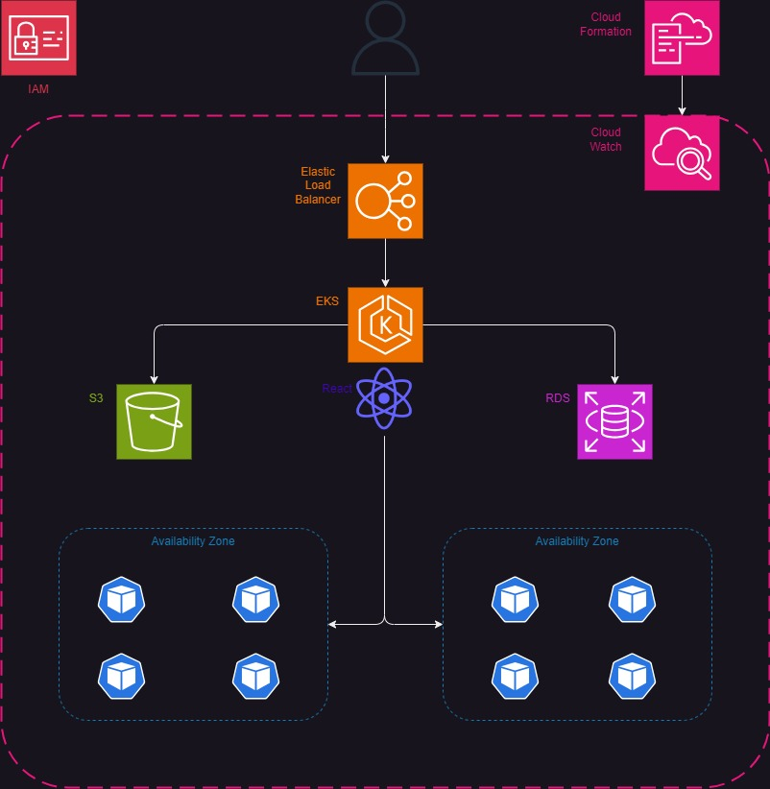
RESERVADO

Slide 7
Ambiente Kubernetes:
Utilizaremos o Amazon Elastic Kubernetes Service (EKS) para gerenciar o ambiente Kubernetes, proporcionando escalabilidade e gerenciamento eficiente dos contêineres.
Banco de Dados:
Optaremos por usar o Amazon RDS com a opção MySQL como banco de dados gerenciado, oferecendo recursos de alta disponibilidade, escalabilidade e gerenciamento simplificado.
MultiAZ:
Configuraremos o Amazon RDS Multi-AZ para garantir redundância e alta disponibilidade do banco de dados em diferentes zonas de disponibilidade.
RESERVADO

Slide 8
Segurança de Backup de Dados:
Implementaremos backups automáticos no Amazon RDS MySQL, garantindo a recuperação dos dados em caso de falhas.
Amazon Route 53:
Para garantir uma arquitetura totalmente integrada e otimizada para o crescimento exponencial do eCommerce da Fast Engineering S/A, a solução proposta inclui a incorporação do Amazon Route 53, um serviço de Sistema de Nomes de Domínio (DNS) altamente escalável e confiável.
Persistência dos Dados:
Utilizaremos armazenamento persistente do Amazon EBS (Elastic Block Store) para garantir a persistência dos dados dos contêineres.
RESERVADO

Slide 9
Armazenamento Estático:
Recursos estáticos, como imagens e arquivos CSS, serão armazenados no Amazon S3 para garantir escalabilidade e eficiência no carregamento.
Balanceamento de Carga com Healthcheck:
Configuraremos o Amazon Elastic Load Balancer (ELB) para distribuir o tráfego entre os servidores de aplicação, monitorando a saúde de cada instância por meio de healthchecks.
Segurança (Liberar Somente o Necessário/Mínimo Acesso Possível):
Implementaremos medidas de segurança, como a utilização do AWS Identity and Access Management (IAM) para controlar o acesso aos recursos, Security Groups para restringir o tráfego de rede e Virtual Private Cloud (VPC) para isolar a infraestrutura.
RESERVADO

Slide 10
Considerações Adicionais:
Utilizaremos contêineres Docker para empacotar a aplicação REACT e suas dependências, permitindo a implantação eficiente no ambiente Kubernetes.
A arquitetura proposta é altamente escalável e pode lidar com o crescimento exponencial do eCommerce da "Fast Engineering S/A".
A integração e a entrega contínua (CI/CD) podem e devem ser implementadas para automatizar o processo de implantação e atualização da aplicação com a utilização do serviço AWS CloudFormation.
RESERVADO

Slide 11
VALORES
RESERVADO

Slide 12
Resumo da estimativa
Custo inicial | Custo mensal |  | Total 12 meses | Moeda
0 | 1,470.88 |  | 17,650.16 | USD
Estimativa detalhada
Região | Serviço |  | Mensal | Total 12 meses
América do Sul (São Paulo) | Amazon EKS |  | 584.00 | 7,008.00
 | Amazon RDS for MySQL |  | 523.14 | 6,277.28
 | Amazon S3 |  | 45.80 | 549.60
 | Amazon Elastic Load Balaning |  | 52.93 | 635.16
 | Amazon Virtual Private Cloud |  | 129.82 | 1,557.84
 | Amazon Elastic Block Store (EBS) |  | 16.09 | 193.08
 | Amazon CloudWatch |  | 30.00 | 360.00
 | AWS CloudFormation |  | 89.10 | 1069.20
Mão de Obra
Mensal |  | Total
2000 USD |  | 4000 USD
RESERVADO

Slide 13
CRONOGRAMA DE ENTEGAS
RESERVADO

Slide 14
Configuração do ambiente Kubernetes na AWS e migração da aplicação, implementação do Amazon RDS e configuração do Amazon EBS:
Semana 1-2: (22/NOV/2023 - 03/DEZ/2023):
Planejamento e preparação do ambiente EKS (Amazon Elastic Kubernetes Service) na AWS,
Criação do cluster Kubernetes, configuração dos servidores de aplicação REACT e migração da aplicação existente.
Semana 3-4: (04/DEZ/2023 - 17/DEZ/2023):
Testes iniciais de desempenho e funcionalidade do ambiente EKS.
Configuração do Amazon RDS (Relational Database Service) para o banco de dados MySQL, incluindo provisionamento de recursos e configuração de segurança.
Semana 5-6: (18/DEZ/2023 - 31/DEZ/2023)
Configuração do Amazon Elastic Block Store (EBS) para armazenamento de recursos necessários.
Integração dos servidores de aplicação REACT com o banco de dados RDS e testes de conectividade e desempenho.
RESERVADO

Slide 15
Políticas de segurança, backup e testes
Semana 7-8: (01/JAN/2024 - 14/JAN/2024):
Implementação de políticas de backup automático no Amazon RDS e configuração de retenção de dados.
Semana 9-10: (15/JAN/2024 - 28/JAN/2024):
Refinamento das políticas de segurança, incluindo o uso de AWS Identity and Access Management (IAM) e outras medidas de controle de acesso.
Semana 11-12: (29/JAN/2024 - 11/FEV/2024):
Testes abrangentes de segurança e backup para garantir a integridade dos dados e a proteção contra
ameaças, migração do serviço, treinamentos e entrega da documentação do serviço.
RESERVADO

Slide 16
Aberto para resolução de dúvidas

